Slide 1




Bioinfo matika
6. listopada 2018.

Slide 2
Sadržaj
Sekvence – string
Paket BioStrings
Centralna dogma biologije
Transkripcija, translacija, otvoreni okvir čitanja
__________________________________________________
Mutacije
Razlike između dvije sekvence DNA
__________________________________________________
Pauza
__________________________________________________
Završni zadatak: pronalazak motiva u bakterijskom genomu

Slide 3
String
Niz karaktera (char)
s = „neki tekst”
Substr()

Slide 4
Biostrings
string = biološka sekvenca
DNAString: sekvence DNA
RNAString: sekvence RNA
AAString: sekvence aminokiselina (proteini)
NucleotideString (s, type = c("DNA", "RNA"))

Slide 5
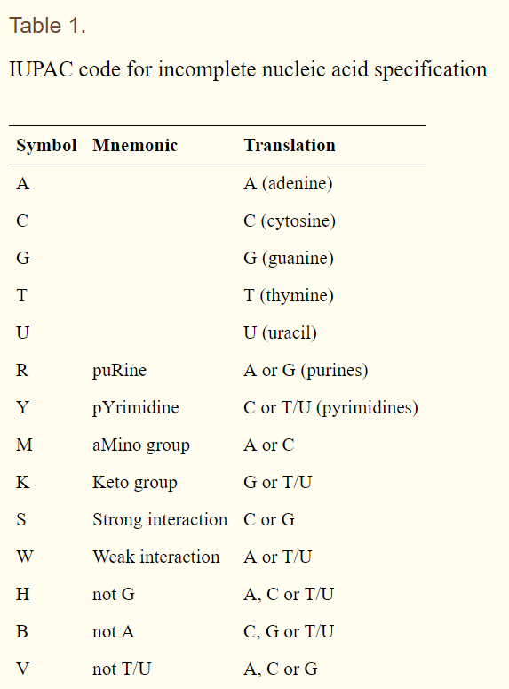
DNA String
IUPAC (extended)
"-" (the gap letter)
"+" (the hard masking letter)
"." (the not a letter or not available letter)
"*" (the stop letter)

Slide 6
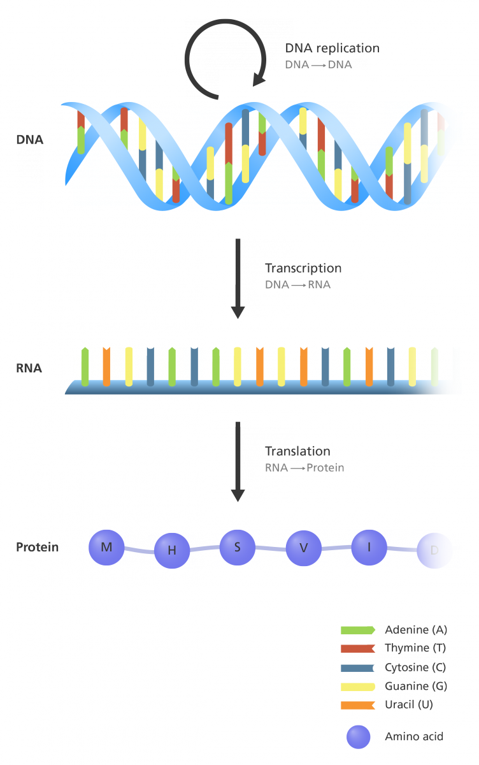
Centralna dogma molekularne biologije
reverse
complement
reverseComplement
translate

Slide 7
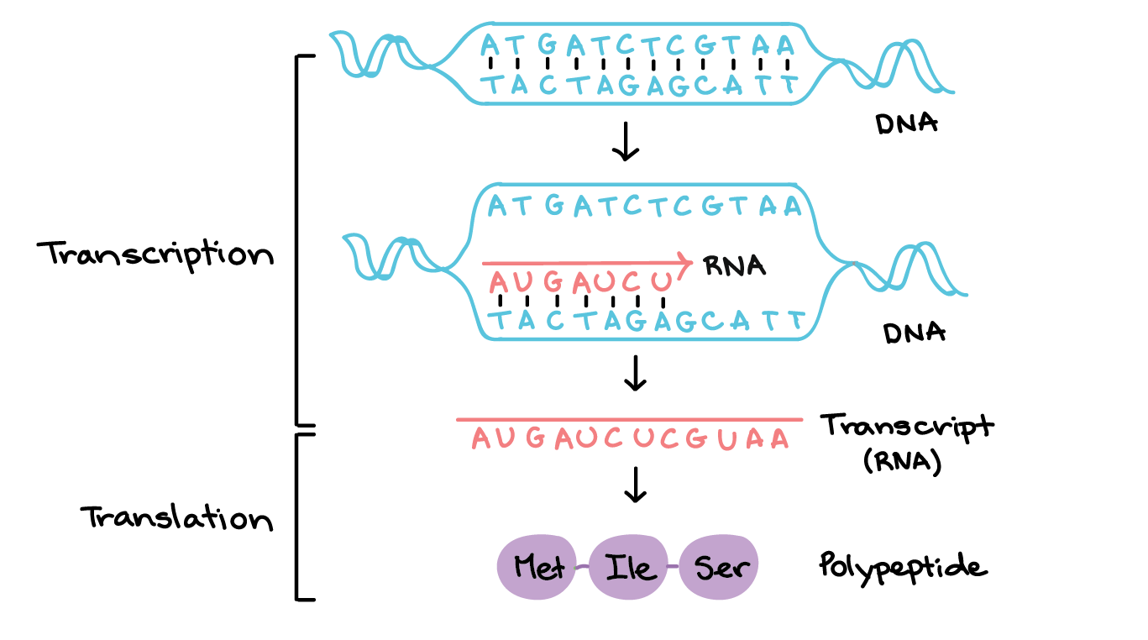
Transkripcija i translacija

Slide 8
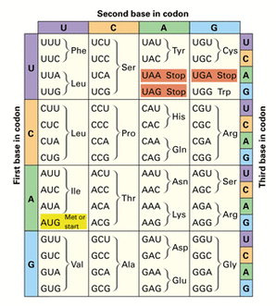
Genetički kod
20 ak
64 kodona
3 stop kodona

Slide 9
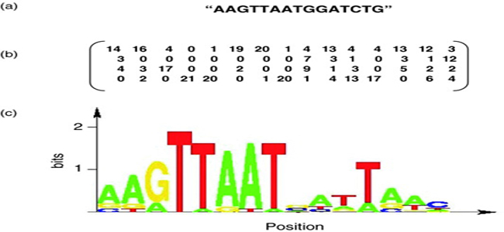
Motivi
Konsenzus, PWM I logo motiva

Slide 10
ORF
= open reading frame (otvoreni okvir čitanja)

Slide 11
Udaljenost između dvije sekvence

Slide 12
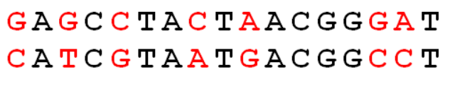
Hammingova udaljenost

Slide 13
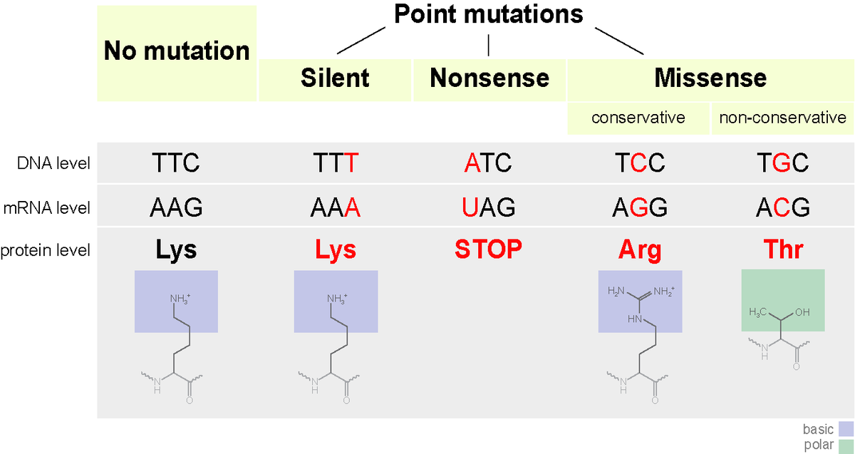
Točkaste mutacije

Slide 14
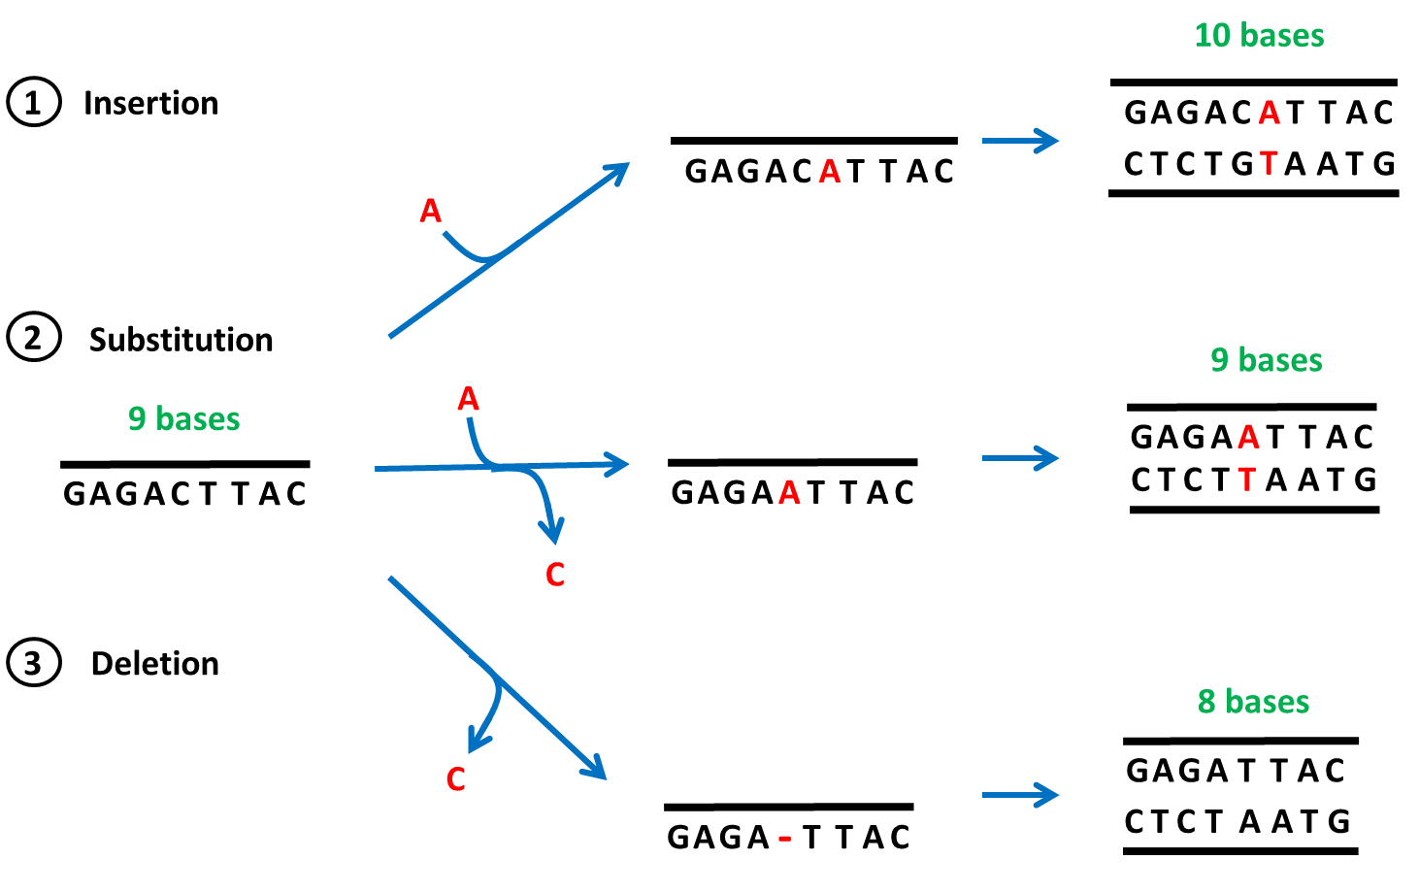
Mutacije

Slide 15
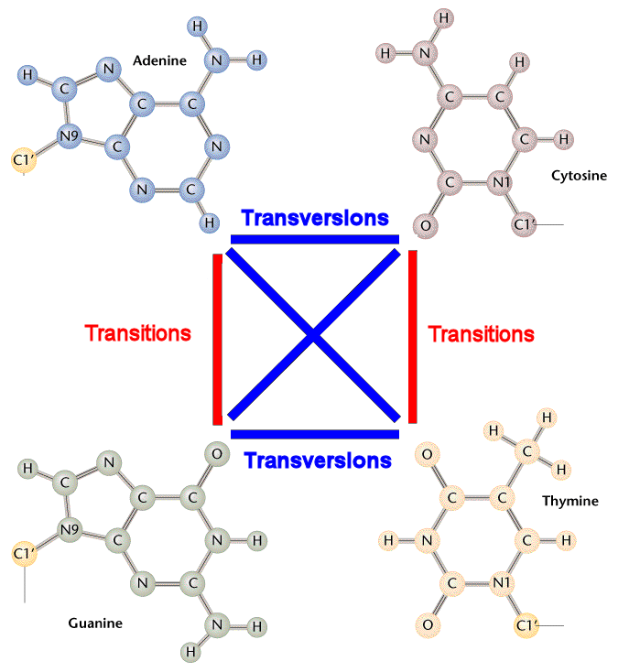
Tranzicije/transverzije
Transition: između A i G, tj. C i T
G → A ili A → G
C → T ili T → C
Transverzije
G → T ili C
A → T ili C
C → A ili G
T → A ili G

Slide 16
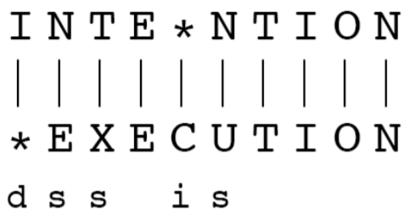
Edit distance
transformacija sekvence
minimalni broj promjena
operacije: insercije
delecije
supstitucije
„cijena” operacije
Levenshtein edit distance

Slide 17
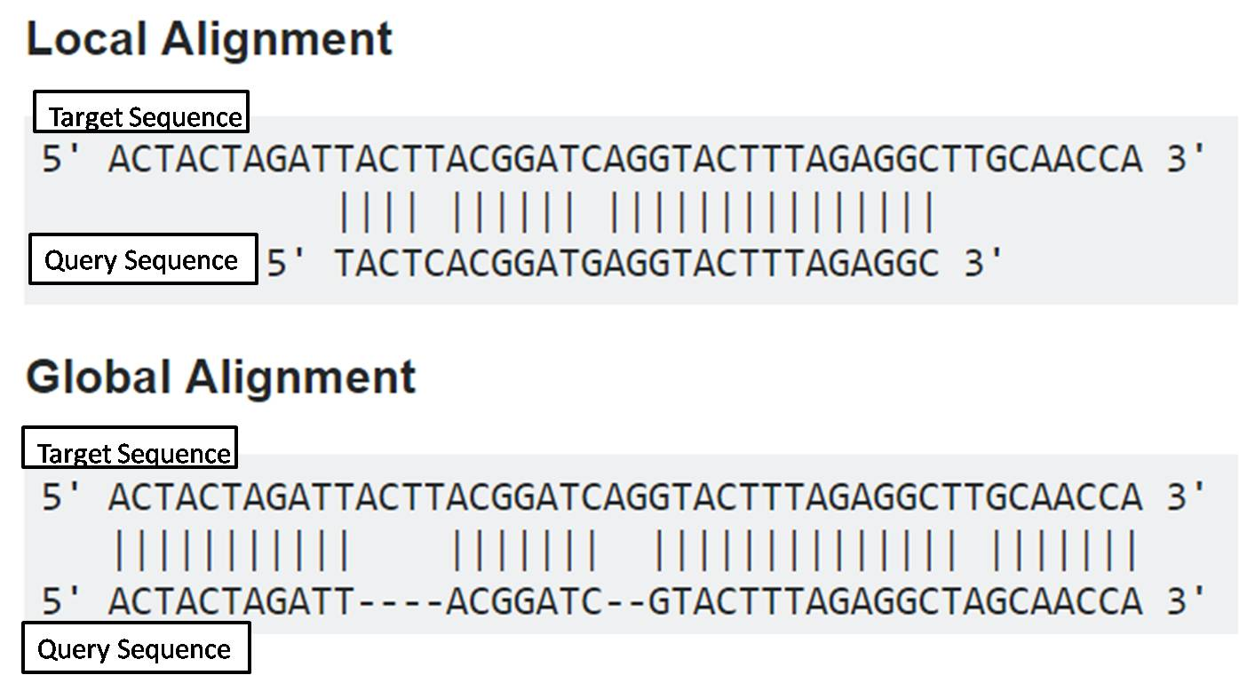
Uporaba – sravnjenje sekvenci

Slide 18
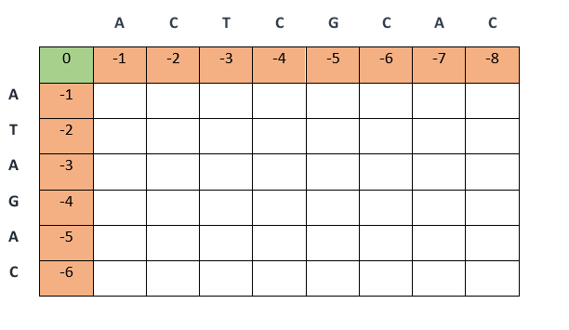
Rješenje problema
match: 1
mismatch: 0
gap: -1

Slide 19
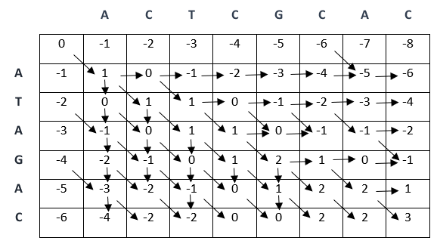
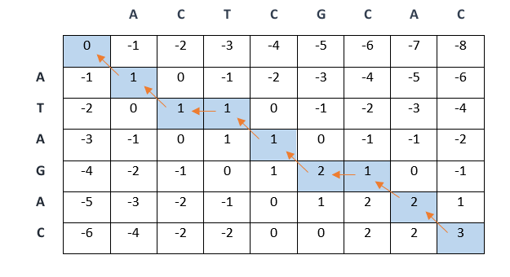
Rješenje problema
ACTCGCAC
A -TAG- AC

Slide 20
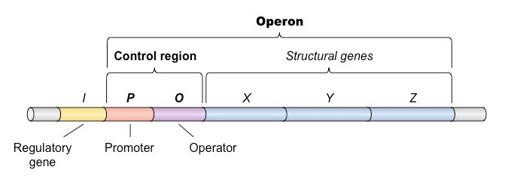
Genom E. coli
4.6 milijuna nt
4288 protein-kodirajućih gena
2584 operona

Slide 21
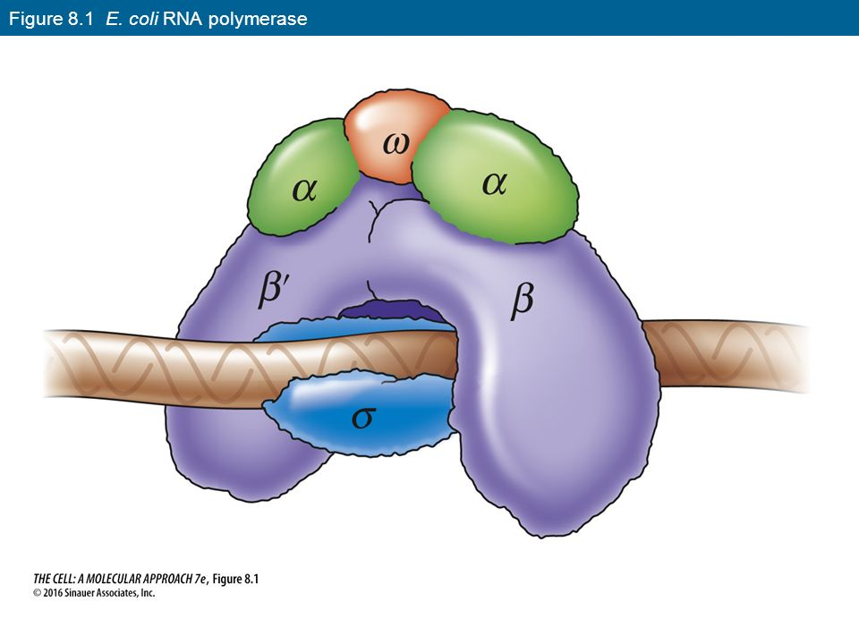
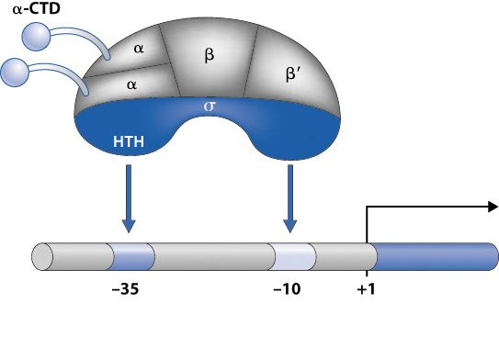
Transkripcija

Slide 22
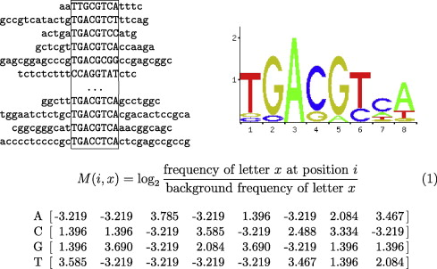

Slide 23
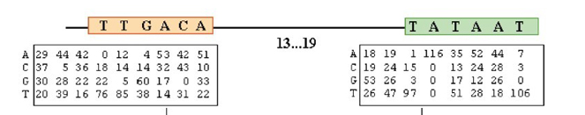

Slide 24
Materijali:

